Slide 1



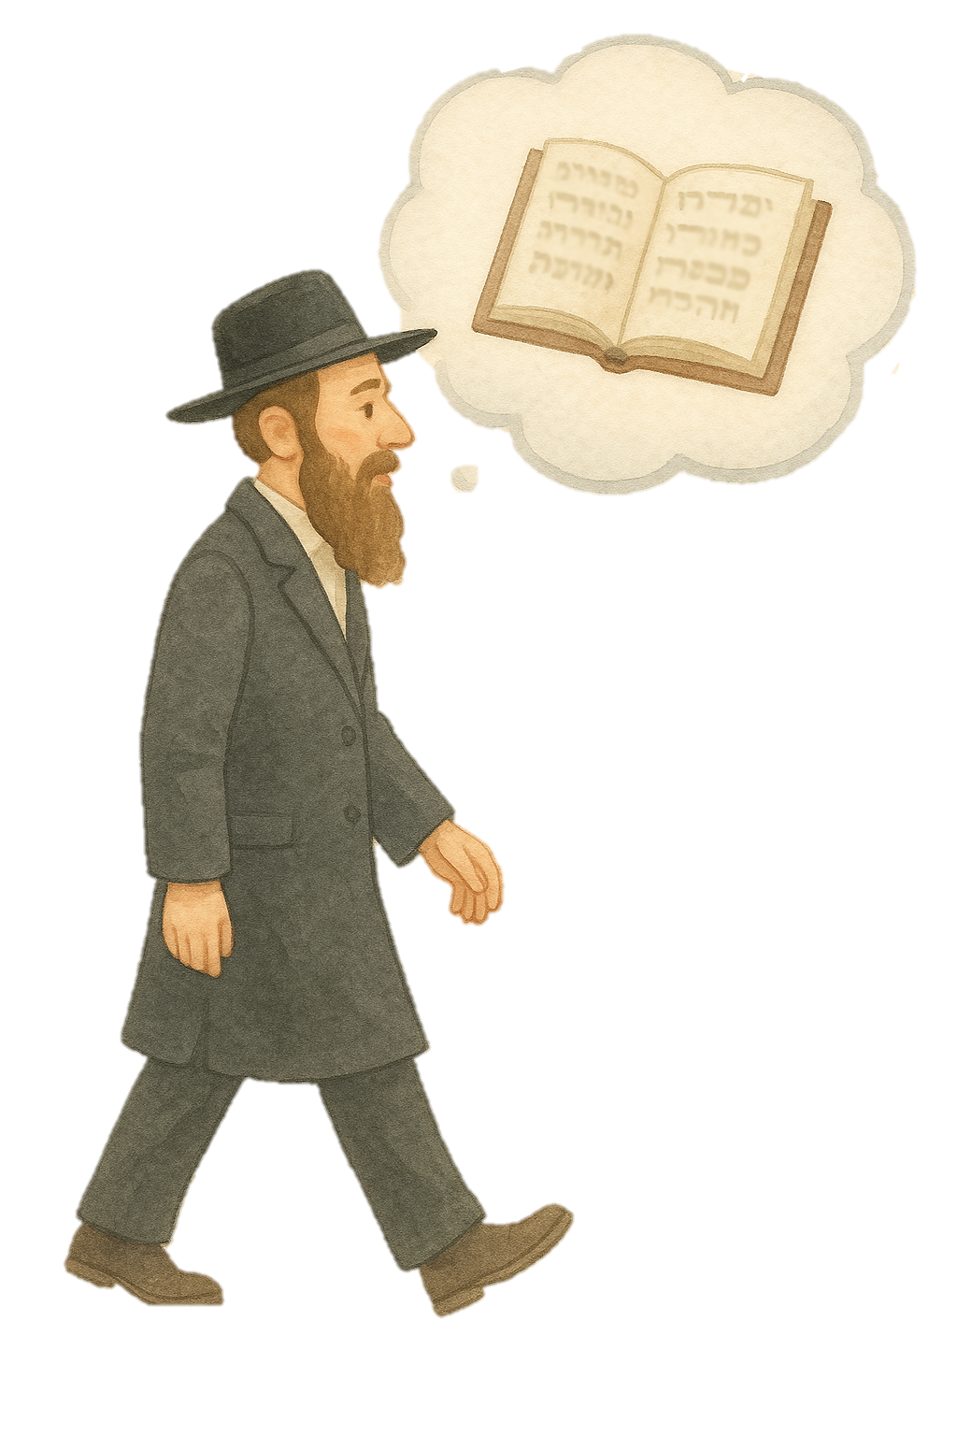
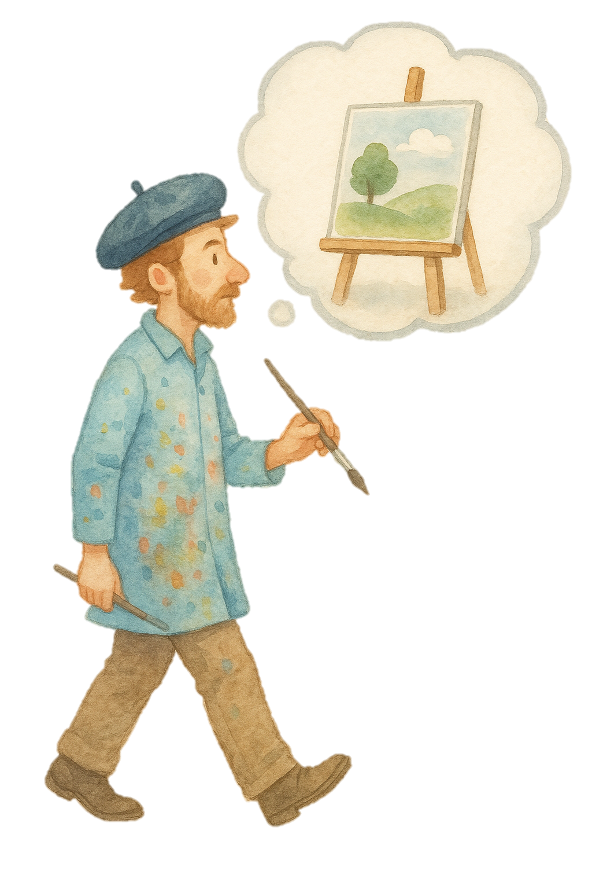
תּוֹרַת חַיִּים
הַתּוֹרָה הִיא הָאָמָּנוּת
שֶׁל כָּל יְהוּדִי

Slide 2


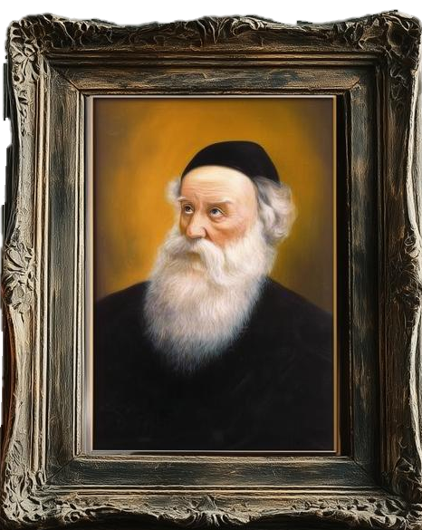
ח"י בֶּאֱלוּל הוּא יוֹם הֻלַּדְתָּם שֶׁל
שְׁנֵי הַמְּאוֹרוֹת הַגְּדוֹלִים:
הַבַּעַל שֵׁם טוֹב הַקָּדוֹשׁ
וְהָאַדְמוֹ"ר הַזָּקֵן.
תּוֹרַת הַחֲסִידוּת מְלַמֶּדֶת אוֹתָנוּ,
אֵיזוֹ זְכוּת גְּדוֹלָה הִיא,
לִלְמֹד אֶת תּוֹרַת ה'.

Slide 3

עַל רַבִּי שִׁמְעוֹן בַּר יוֹחַאי,
כָּתוּב שֶׁ"תּוֹרָתוֹ אֻמָּנוּתוֹ".
גַּם אֲנַחְנוּ יְכוֹלִים וּצְרִיכִים לְהִתְחַבֵּר
לְלִמּוּד תּוֹרָה בְּאֹפֶן שֶׁל "תּוֹרָתוֹ אֻמָּנוּתוֹ".
מָה זֹאת אוֹמֶרֶת?
נִלְמַד מִתּוֹךְ שִׂיחַת הָרַבִּי לִילָדִים
בל"ג בָּעֹמֶר תשד"מ

Slide 4

הָאָמָּן, הוּא אָדָם שֶׁמֻּמְחֶה
בַּעֲשִׂיַּת דָּבָר מְסֻיָּם.
הוּא אוֹהֵב אֶת זֶה,
וְחוֹשֵׁב עַל זֶה כָּל הַיּוֹם.
שַׁיְּכוּ כָּל אָמָּן שֶׁלִּפְנֵיכֶם,
לִכְלֵי הָאָמָּנוּת שֶׁלּוֹ:

Slide 5
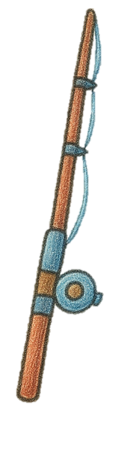
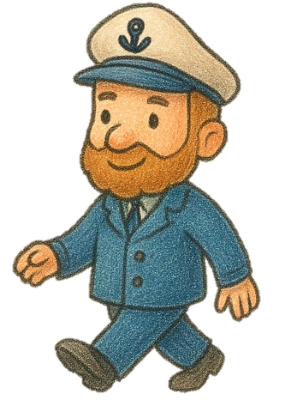
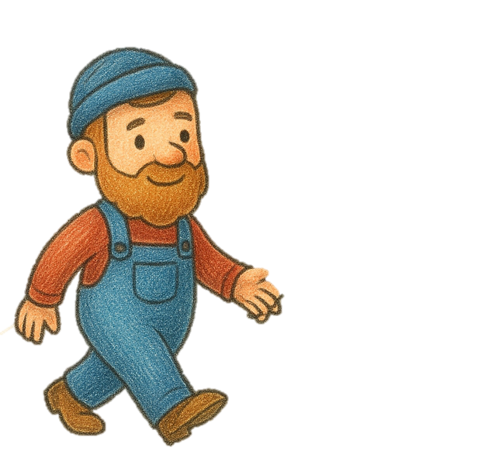
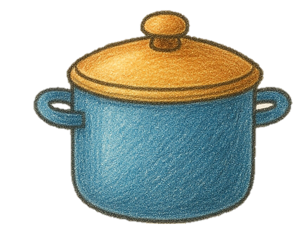
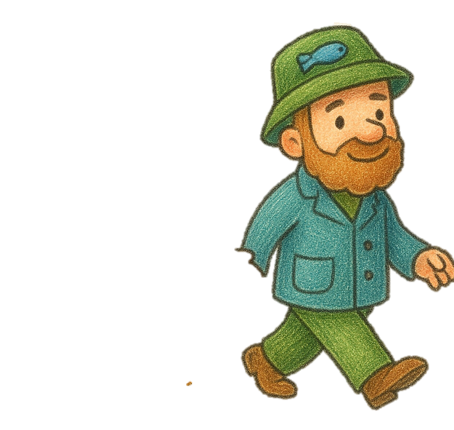
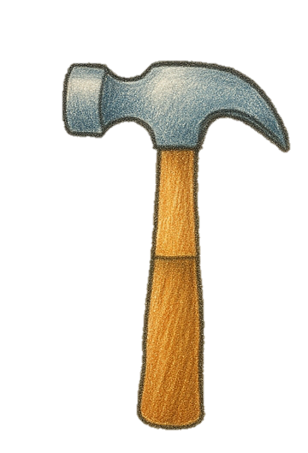
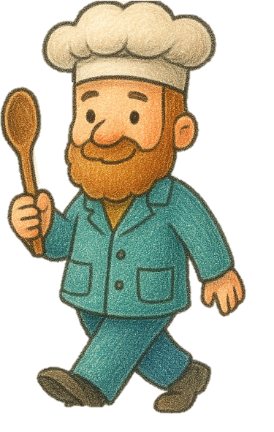


Slide 6
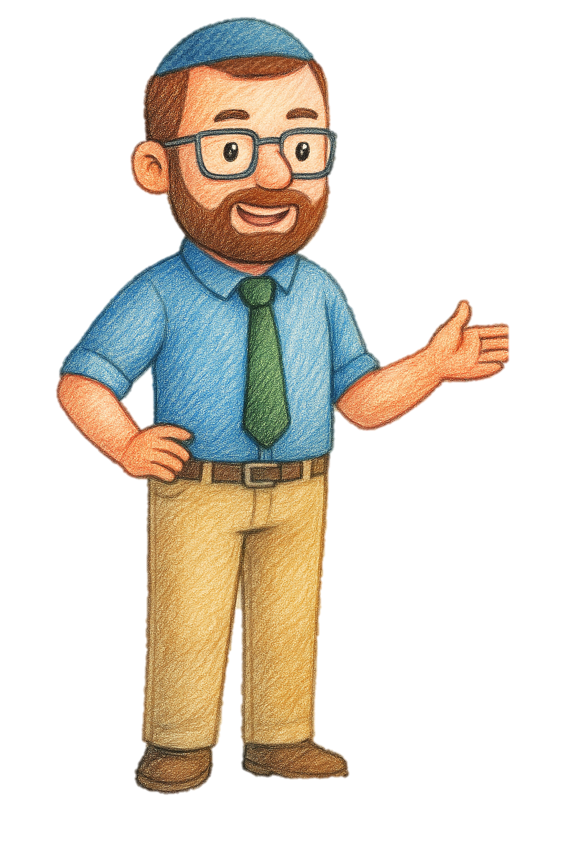

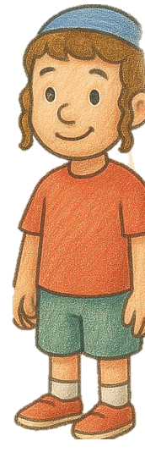

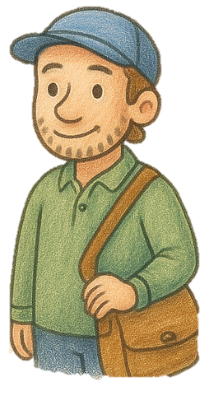
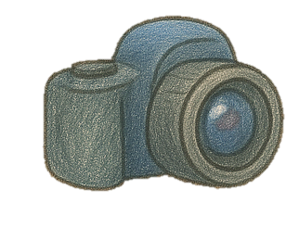

Slide 7

הַאִם הָאָמָּן עוֹסֵק
כָּל הַיּוֹם
רַק בָּאָמָּנוּת שֶׁלּוֹ?
הַאִם הַצַּיָּר רַק
מְצַיֵּר כָּל הַיּוֹם?
לֹא, הוּא גַּם אוֹכֵל, שׁוֹתֶה, יָשֵׁן, וַאֲפִלּוּ הוֹלֵךְ לַבַּנְק אוֹ לָרוֹפֵא אִם הוּא צָרִיךְ…

Slide 8
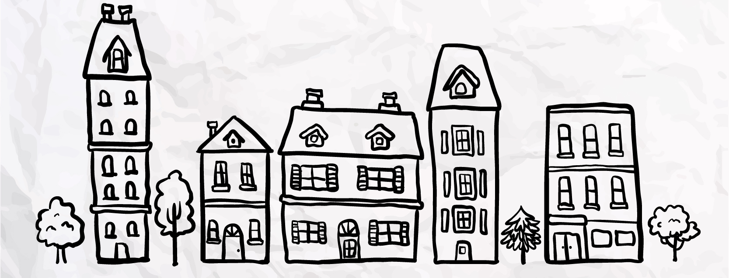
אֲבָל גַּם כְּשֶׁהוּא עָסוּק בִּדְבָרִים אֲחֵרִים, הָאָמָּנוּת שֶׁלּוֹ עֲדַיִן מַעֲסִיקָה אוֹתוֹ.
לְמָשָׁל, הַצַּיָּר חוֹשֵׁב עַל הַצִּיּוּר שֶׁלּוֹ, גַּם בַּדֶּרֶךְ לַמַּכֹּלֶת…

Slide 9
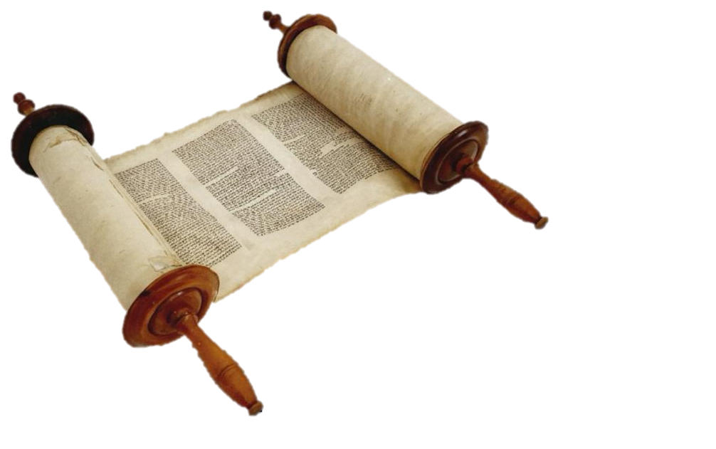
הָרַבִּי מַסְבִּיר שֶׁהַדָּבָר הָעִקָּרִי שֶׁיְּהוּדִי עוֹשֶׂה, הוּא לִמּוּד תּוֹרָה.
זוֹ הָאָמָּנוּת שֶׁלּוֹ.
נָכוֹן, לִפְעָמִים הַיְּהוּדִי צָרִיךְ לַעֲסֹק
בְּכָל מִינֵי עִנְיָנִים אֲחֵרִים.
לֶאֱכֹל, לִשְׁתּוֹת, לִקְנוֹת אוֹ לִמְכֹּר…

Slide 10
"הָ״אָמָּנוּת״ שֶׁל יְהוּדִי
הִיא — תּוֹרָה.
"גַּם בְּשָׁעָה שֶׁאוֹכֵל וְשׁוֹתֶה —
יוֹדְעִים כֻּלָּם שֶׁעִקַּר מְצִיאוּתוֹ
הִיא הַתּוֹרָה".

Slide 11

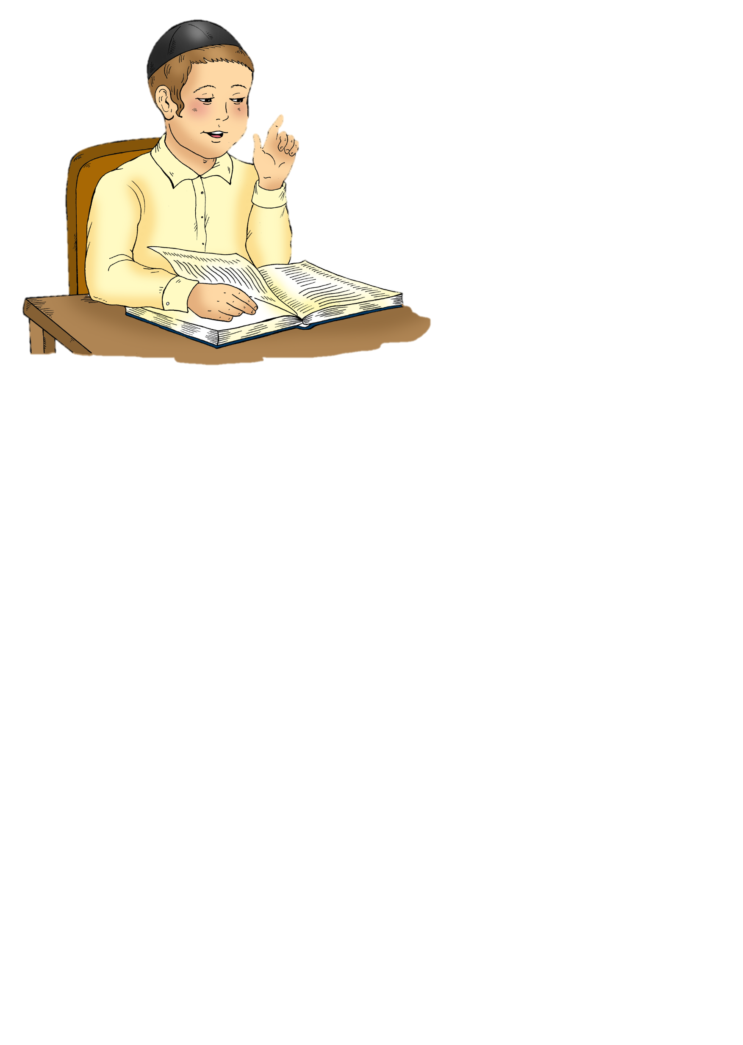
הָרַבִּי מְבַקֵּשׁ שֶׁנָּשִׁים לֵב לְכָךְ שֶׁכָּתוּב "תּוֹרָתוֹ אֻמָּנוּתוֹ"=
הַתּוֹרָה שֶׁלּוֹ.
כֵּן, הַתּוֹרָה הִיא שֶׁל כָּל יְהוּדִי,
כִּי כָּל יְהוּדִי קִבֵּל אֶת הַתּוֹרָה
בִּירֻשָּׁה, בְּאֹפֶן אִישִׁי.

Slide 12
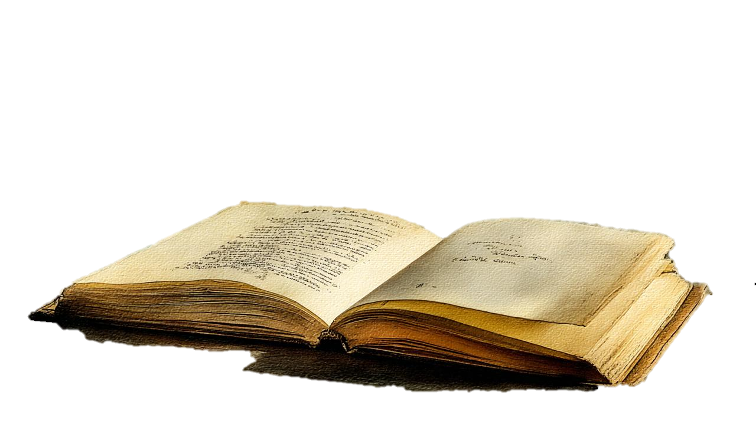
"תּוֹרָה צִוָּה לָנוּ מֹשֶׁה
מוֹרָשָׁה קְהִלַּת יַעֲקֹב".
אִם יְהוּדִי זוֹכֵר שֶׁהַתּוֹרָה הִיא יְרֻשָּׁה שֶׁלּוֹ, הוּא חוֹשֵׁב עָלֶיהָ גַּם כְּשֶׁהוּא עוֹסֵק בִּדְבָרִים אֲחֵרִים וְהִיא מַשְׁפִּיעַ עַל כָּל הַחַיִּים שֶׁלּוֹ.

Slide 13
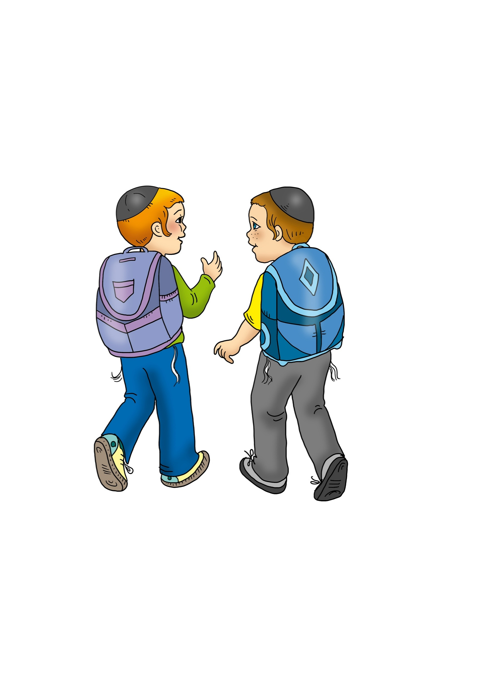
הָרַבִּי אוֹמֵר שֶׁהַיְּלָדִים בִּמְיֻחָד
צְרִיכִים לִהְיוֹת שְׁקוּעִים בְּלִמּוּד תּוֹרָה,
כִּי הֵם לֹא צְרִיכִים לִדְאֹג לְפַרְנָסָה,
הַהוֹרִים שֶׁלָּהֶם דּוֹאֲגִים לָהֶם,
וְהֵם יְכוֹלִים לִלְמֹד בִּמְנוּחָה.

Slide 14

יוֹתֵר מִזֶּה!
הַיְּלָדִים יְכוֹלִים גַּם
לְהַשְׁפִּיעַ עַל הַהוֹרִים שֶׁלָּהֶם
לִלְמֹד תּוֹרָה!
אֵיךְ?
הִנֵּה מָה שֶׁאוֹמֵר הָרַבִּי-

Slide 15
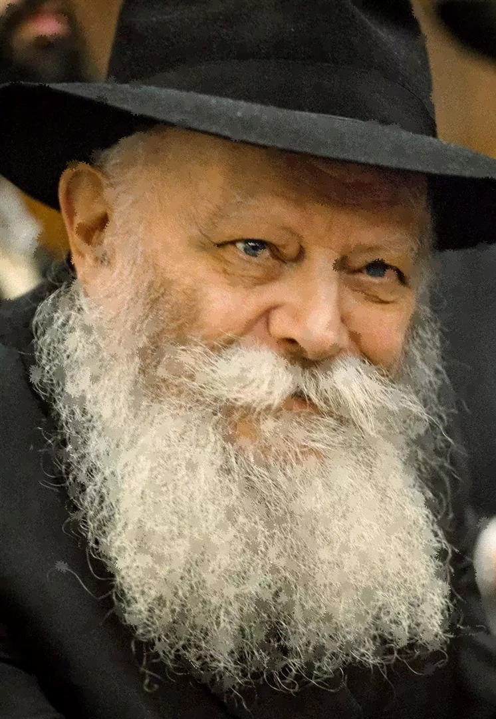
"כַּאֲשֶׁר הַהוֹרִים רוֹאִים שֶׁיַּלְדֵיהֶם מֻנָּחִים
בְּלִמּוּד הַתּוֹרָה, כָּךְ שֶׁבְּכָל רֶגַע פָּנוּי מִזְדָּרְזִים
הֵם מִתּוֹךְ חֵשֶׁק גָּדוֹל בְּיוֹתֵר לַעֲסֹק
בְּלִמּוּד הַתּוֹרָה, לוֹמַר פָּסוּק מִתּוֹרָה שֶׁבִּכְתָב
אוֹ מַאֲמַר חָזָ״ל מִתּוֹרָה שֶׁבְּעַל פֹּה —
הֲרֵי זֶה פּוֹעֵל רֹשֶׁם עָמֹק עַל הַהוֹרִים-

Slide 16
...שֶׁגַּם הֵם יִשְׁתַּדְּלוּ לְהַקְדִּישׁ זְמַן רַב יוֹתֵר
שֶׁבּוֹ יִתְפַּנּוּ מִשְּׁאַר עִנְיְנֵיהֶם וְיַעַסְקוּ בְּלִמּוּד
הַתּוֹרָה מִתּוֹךְ מְנוּחָה אֲמִתִּית,
לְלֹא כָּל דְּאָגוֹת, בְּאֹפֶן שֶׁל ״תּוֹרָתוֹ אוֹמַנְתּוֹ״."

Slide 17
מח"י בֶּאֱלוּל נִקַּח כֹּחַ
לִלְמֹד תּוֹרָה
בְּהִתְלַהֲבוּת וּבְשִׂמְחָה.

